Slide 1
Nyelvtörténet 7.
Grammatikák, nyelvkönyvek

Slide 2
Probléma
Nincs magyar nyelvű tudományosság, így tudományos szaknyelv sem, semmilyen területen.
Feladat:
az adott tudományterület magyar nyelvű terminológiájának kidolgozása
tanítható is legyen
Vö. nyelvújítás

Slide 3
Az első(k)
Magyar grammatikák, ortográfiák
Az ábécéskönyvek nem számítanak ide, tanítói kézikönyvek (tabulaábécés füzetek: magyar betűk, gyakorlósorok egybeolvasásukra, ill. példaszövegek)
Vitatott, hogy Sylvesteré vagy Dévaié az első
Dévai Bíró Mátyás: Ortographia (1549, de van 1539 előtti is)
A magyar nyelvről
Magyarul van!

Slide 4
Az első(k)
Sylvester János 1539: Grammatica Hungaro-Latina
A magyar nyelvről
De latinul van
Terminusokkal tele:
Melyik mai terminus előzménye lehet? Miért nevezhette el így Sylvester? (p. 131)
Mássalzengő
Szótevő
Ige
Egybefoglalás
Közbe vető

Slide 5
Kéziratos vs. nyomtatott
Vannak kéziratosok is:
„A magyar nyelvtörténet forrásai” sorozat 3. kötet
Kéziratos magyar nyelvtanok. Kolozsvári Grammatika. Fejérvári Sámuel: Institutiones. Közzéteszi, a jegyzeteket és a bevezető tanulmányokat írta: Lőrinczi Réka. Bp. 1998. Magyar Nyelvtudományi Társaság, 272 l.

Slide 6
2 in 1
Stemler Ágnes: Kéziratos magyar nyelvtanok
http://epa.oszk.hu/00000/00021/00029/0002-240.html
egy rövidebb terjedelmű, magyar nyelvű latin nyelvtan: Kolozsvári Grammatika.
17. század végi
A kézirat jelenleg a kolozsvári egyetemi könyvtár kézirattárának egyik kolligátumában található.
Szabó T. Attila is hírt adott róla az Erdélyi Múzeum Egyesület 16–19. századi kéziratos énekeskönyveit ismertető munkájában
részletesen Lőrinczi Réka ismertette 1994-ben a Magyar Nyelvben (MNy XC. 489–492)

Slide 7
Grammatikafejlődés
Balázs János: grammatikafejlődési sor a vulgáris (népnyelvi) grammatikák esetében:
1) a középkor elején született latin nyelvű grammatikákat – részben oktatási célzattal – kezdetben csupán anyanyelvű magyarázatokkal egészítették ki, ezek a kiegészítések főként a példákra, illetve a magyarázatokra szorítkoztak.
1527-ben Krakkóban megjelent Rudimenta grammatices Donati, Sylvester látta el magyar nyelvű tolmácsolatokkal
2) kétnyelvű (latin és vulgáris nyelvű) grammatika, ahol a grammatikus általában egyszerre tárgyalja a két nyelv nyelvtanát, de elsődleges kiindulópontnak még a latin nyelvet tekinti.
Sylvester János Grammatica Hungarolatina című 1539-es nyelvtana.

Slide 8
Grammatikafejlődés
3) vulgáris nyelvek önálló grammatikái, amelyek lehetnek latin, illetve nemzeti nyelvűek.
a latin nyelv hatását tükrözik, e nyelv kategóriáit használják a nyelvleírás során,
de már egy-egy nemzeti nyelv grammatikai rendszerének önálló leírását tűzik ki célként.
Első ilyen: Szenci Molnár Albert nyelvtana (Novae Grammaticae Ungaricae – 1610) képviseli.
Ebben a fejlődési sorban nincs helye a teljesen magyar nyelven írott latin nyelvtannak, ami gyökeresen eltérő típus
kialakulása feltehetően ugyanarra az okra vezethető vissza, mint a vulgáris nyelvek megjelenése a latin grammatikákban.
a latin nyelvet alapfokon Európa-szerte az anyanyelv segítségével tanították, szükség volt bizonyos szintű anyanyelvi magyarázatokra, ezért több vulgáris (magyar) nyelvű grammatikafordítás is készült kéziratos változatban

Slide 9
Kolozsvári Grammatika
oktatásban használt latin nyelvtan magyar fordításának véletlenül megőrződött kéziratos másolata
Melyik latin grammatika fordítása?
  feltűnő egyezés mutatható ki Molnár Gergely számos alkalommal kiadott, először valószínűleg 1556-ban Kolozsvárott megjelent nyelvtanának némely részletével.
figyelemre méltó adalékokkal szolgálhat a magyar nyelvtani terminusok tanulmányozásához is, mivel teljes egészében magyar nyelvű grammatikáról van szó

Slide 10
Institutiones…
A másik egy 18. századi grammatika: Institutiones ad Fundamenta Linguae Hungaricae
Szerzője Fejérvári Sámuel kolozsvári lelkész, az unitárius kollégium tanára.
Latin nyelvű magyar grammatika
kézirata három változatban is ránk maradt, az első a saját kézírásával
Ez a változat a bevezető tanulmány szerint 1752 és 1755 között keletkezhetett, míg a két későbbi – bővítéseket és kiegészítéseket tartalmazó – másolat kelte 1755 és 1781 közé tehető.
Kolozsvárott őrzik, a Román Tudományos Akadémia kolozsvári fiókjának könyvtárában.
Gyarmathi Sámuel használta, maga is összeállított egy magyar grammatikát: Okoskodva tanító magyar nyelvmester (1794).

Slide 11
Institutiones…
A 3 grammatikatípus közül a harmadikba tartozik: egy vulgáris nyelv (a magyar) nyelvtanát latin nyelven bemutató grammatika.
nem egyedülálló, számos hasonló magyar grammatikát ismerünk: Szenci Molnár Albert, Komáromi Csipkés György, Pereszlényi Pál, Csécsi János, Geleji Katona István, Bél Mátyás vagy Kalmár György.
Fejérvári ismerte ezeket a nyelvtanokat, fel is használta őket saját munkájához, sőt grammatikájában olykor még vitába is szállt elődeivel.
Lőrinczi: „Fejérvári műve mégsem egyszerű összemásolás, hanem saját megfigyelésekkel kiegészített mérlegelő összegzés is”.
előkelőbb helyet foglalt volna el a magyar grammatikák sorában, ha nyomtatásban is olvasható lett volna. Így azonban – a Kolozsvári Grammatikához hasonlóan – szinte teljesen ismeretlen maradt, mivel „tsak írásban maradott”.

Slide 12
Miért és hogyan gyűjtötték össze?
…a korai grammatikákat?
C. Vladár Zsuzsa 2012: A régi magyar grammatikák. Habilitációs kézirat. https://www.academia.edu/7562811/A_korai_magyar_grammatik%C3%A1k
Toldy Ferenc: Corpus Grammaticorum
előszó: „Nemzeti tudományunk egyik legfontosabb részének okmánytárát képzi e gyűjtemény, mellyel kezünkben, büszkén léphetünk az új népek közzé, s önérzettel mutathatunk azon eszmevillanatokra, melyeket a magyar nyelvészet, másfél századdal az újkori nyelvészet megszületése előtt, az ezt megelőzött sötétségbe vetett.”

Slide 13
Gyűjtés
10 teljes, 6 töredék
Sylvester János: Grammatica Hungarolatina 1539;
Abádi Benedek: Orthographia Ungarica 1549;
Szenczi Molnár Albert: Nova Grammatica Ungarica 1610;
Geleji Katona István: Magyar Grammatikátska 1645;
Komáromi Csipkés György: Hungaria illustrata 1655;
Pereszlényi Pál: Grammatica Linguae Ungaricae 1682;
Kövesdi Pál: Elementa Linguae Ungaricae 1686;
Szőnyi Nagy István: Magyar Oskola 1695;
Tótfalusi Kis Miklós: Ratiocinatio de Orthographia 1697;
Tsétsi János: Observationes Ortographico-Grammaticae 1708.
Töredékek: Galeotto Marzio, Pázmány Péter, Geleji Katona István, Mikolai Hegedűs János, Csepregi Turkovics Mihály és Medgyesi Pál nevéhez fűződnek

Slide 14
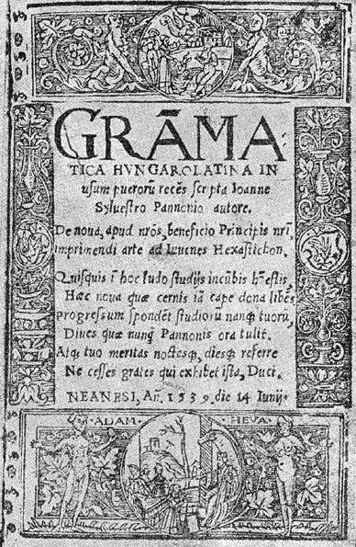
Sylvester: Grammatica Hungarolatina (1539)
Angol bevezetővel: http://mek.oszk.hu/05700/05725/05725.pdf
Először mentegetik a vulgáris nyelveket, majd szépségüket felismerik (sokáig az is kérdéses volt, hogy a nem szent nyelveknek, a népnyelveknek van-e nyelvtanuk)
Párhuzamba állítás
Sokszor nem lehetséges
Fokozatosan kialakuló nemzeti nyelvű grammatikák (egy-egy szó, ragozási sor)

Slide 15
Egy példa: nyelvtani nem
a nők, a női foglalkozások, a városok és a fák neve nőnemű(Sylvester, 1539/2006, 45.), magyar jelentést is megad (forrás: http://beythe.weebly.com/uploads/1/2/7/7/12779522/a_grammatica_hungarolatina_1539_szaknyelvi_jelentsge.pdf; http://iraskepkepiras.blogspot.hu/2011/10/sylvester-janos-grammatica.html)
a magyar földrajzi, matematikai, botanikai szaknyelv első nyomtatott dokumentuma

Slide 16
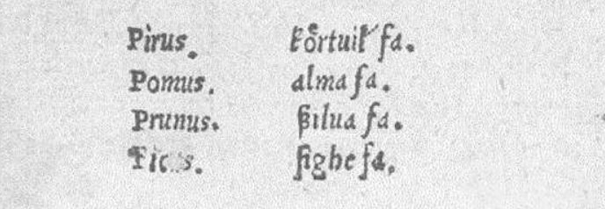
Sylvester: Grammatica…

Slide 17
Sylvester: Grammatica…
1. Időszámítási kérdések, azaz a hónapok latin ismertetése és - lapszélen - azok korabeli magyar nevei: Mensium: Ianuarius, Februarius, Martius, Aprilis, Maius, Iunius, Iulius, Augustus, September, October, November, December
2. Meteorológiai kérdések: Ventorum, vagyis az időjárásunkat alapvetően befolyásoló szelek
3. Földrajzi kérdések:
Hazai nagy folyók nevei: Fluviorum: Danubius Duna; Savus Szaua; Dravus Draua; Chrysius,
Hazai nagy városok nevei: Urbium: Buda, Székesfehérvár, Kassa, Pest (németül Ofen), Esztergom, Várad, Szeged, Szeben,

Slide 18
Sylvester: Grammatica…
4. Matematikával kapcsolatos kérdések
5. A hazai növényvilág ismeretére való tanítás, illetőleg a hazai botanikai kutatások igényének megfogalmazása az ARBORUM, azaz A fákról címszó alatt.

Slide 19
Sylvester: Grammatica…
Előtanulmánynak szánta az újtestamentum-fordításhoz
Példák a magyarra vonatkozó magyarázataiból (forrás: https://prezi.com/2ermvnoab2mm/regi-grammatikak/)
Közép- és felsőfok kétféle alakulása (a la héber): b betűvel vagy inkább partikulával
Kettőt vagy többet jelentő számnév után a főnevet nem szabad többesbe tenni, mint a latinban
Névszóragozás: 6 eset a latin alapján
Indulatszavak tárgyalása
A beszélt és írott nyelv eltérésre, a grammatika normalizál (!)
Konklúzió: a magyar nyelv értékes

Slide 20
Sylvester: Grammatica
https://www.academia.edu/8427797/A_latin_nyelv%C5%B1_magyar_nyelv%C3%A9szeti_irodalom_terminol%C3%B3gi%C3%A1ja

Slide 21
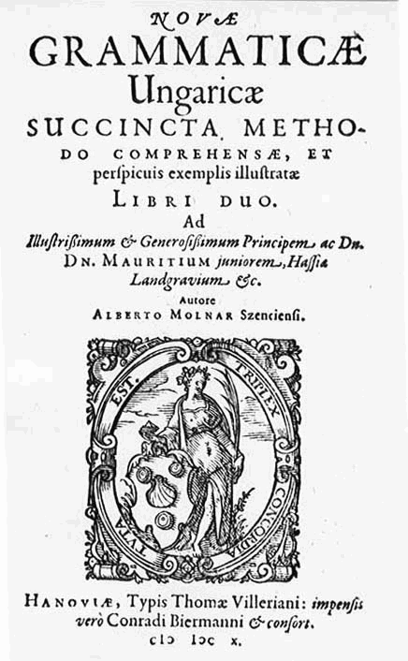
Szenczi: Novae…

Slide 22
Szenczi: Novae…
Novae grammaticae Ungaricae succinta methodo comprehensae ... libri duo,
Az új magyar grammatika tömören, módszeresen/rövid rendbe szedve megírt két könyve.
módszeresség : „Módszerként pedig a Móric fejedelemtől, Hessen tartományi grófjától stb. a hesseni iskolák számára előírt Latin nyelvtan Ramus-féle módszerét. Ennek többnyire még a szakkifejezéseit is változatlanul megtartottam” (1610. 22).

Slide 23
Szenczi: Novae…
Forrás: http://www.c3.hu/~magyarnyelv/06-2/baloghj.pdf
A magyar nyelv első rendszerező grammatikája (sokkal rendszeresebb, mint a korábbiak)
Ezzel kezdődik a magyar nyelv tudományos vizsgálatának hagyománya
Mondattan is van
Cél: MID!
Bőséges példatár, bibliaiak is

Slide 24
Felépítése
Ajánlás Hessen tartomány grófjának
Kegyes olvasónak: „nyelvünk az európaiakkal nem rokon”
Epigramma Tigurinustól
I. Könyv: Az etimológiáról (hangtan, morfológia)
II. Könyv: A szintaxisról (egyeztetés, vonzatok)

Slide 25
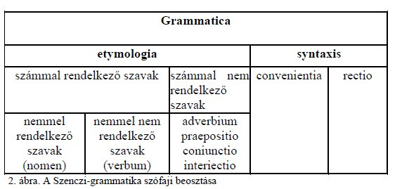
Szenczi: Novae…

Slide 26
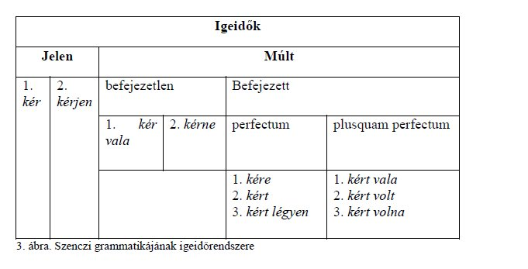
Szenczi

